Slide 1
树形DP

Slide 2
树形DP
顾名思义，树形DP就是在树上所做的动态规划。我们一般所做的动态规划多是线性的，线性DP我们可以从前向后或从后向前两种方法，不妨类比一下，在树上我们同样可以有两种方法，从根向树叶或者从树叶向根。从根向树叶传值的题不多见（至今我没见到过），而从叶向根传送值的题较多，下面我们主要来分析这种题。

Slide 3
例1：codevs 1380 没有上司的舞会
题目描述 Description
Ural大学有N个职员，编号为1~N。他们有从属关系，也就是说他们的关系就像一棵以校长为根的树，父结点就是子结点的直接上司。每个职员有一个快乐指数。现在有个周年庆宴会，要求与会职员的快乐指数最大。但是，没有职员愿和直接上司一起与会。
输入描述 Input Description
第一行一个整数N。(1<=N<=6000)
接下来N行，第i+1行表示i号职员的快乐指数Ri。(-128<=Ri<=127)
接下来N-1行，每行输入一对整数L,K。表示K是L的直接上司。
最后一行输入0,0。
输出描述 Output Description
输出最大的快乐指数。

Slide 4
例1：codevs 1380 没有上司的舞会
分析：把该题抽象到一颗树中，设i的儿子都是他的下属，所以如果i参加，他的儿子就不能参加，他不参加，他的儿子可参加可不参加，所以设f[i][1]表示i参加以i为根的子树的最大值，f[i][0]表示i不参加以i为根的子树的最大值，则有
f[i][0] = ∑max(f[j][0],f[j][1]);
f[i][1] = ∑f[j][0] + w[i]; (j是i的儿子)
所以ans=max(f[r][1],f[r][0]) ,r是根节点
每个节点儿子的存储我们不用开一个N*N的数组，可以使用STL中的vector来节约空间。

Slide 5
STL中的vector
在SLT中，vector是一个十分有用的容器，它是一个能够存放任意数据类型的动态数组，空间大小会随着需要而自动改变。基本操作如下：
(1)头文件#include<vector>.
(2)创建vector对象，vector <int> vec;
(3)尾部插入数字：vec.push_back(a);
(4)使用下标访问元素，cout<<vec[i]<<endl;注意下标是从0开始的。
(6)插入元素：vec.insert(vec.begin()+i,a);在第i+1个元素前面插入a;
(7)删除元素：vec.erase(vec.begin()+i);删除第i+1个元素
vec.erase(vec.begin()+i,vec.end()+j);删除区间[i,j-1];区间从0开始
(8)空间大小:vec.size();
(9)清空:vec.clear();

Slide 6
例2、codevs1378 选课
题目描述 Description
学校实行学分制。每门的必修课都有固定的学分，同时还必须获得相应的选修课程学分。学校开设了N（N<300）门的选修课程，每个学生可选课程的数量M是给定的。学生选修了这M门课并考核通过就能获得相应的学分。
在选修课程中，有些课程可以直接选修，有些课程需要一定的基础知识，必须在选了其它的一些课程的基础上才能选修。例如《Frontpage》必须在选修了《Windows操作基础》之后才能选修。我们称《Windows操作基础》是《Frontpage》的先修课。每门课的直接先修课最多只有一门。两门课也可能存在相同的先修课。每门课都有一个课号，依次为1，2，3，…。
输入描述 Input Description
输入文件的第一行包括两个整数N、M（中间用一个空格隔开）其中1≤N≤300,1≤M≤N。
以下N行每行代表一门课。课号依次为1，2，…，N。每行有两个数（用一个空格隔开），第一个数为这门课先修课的课号（若不存在先修课则该项为0），第二个数为这门课的学分。学分是不超过10的正整数。
输出描述 Output Description
输出文件只有一个数,实际所选课程的学分总数。

Slide 7
例2、codevs1378 选课
由题知课程形成一个森林，我们可以添加一个根节点形成一棵树，但课程之间存在先后关系，我们无法直接在树中求解。
我们可以将多叉树转为二叉树，转换规则：左儿子，右兄弟。
就是将一个节点的第一个儿子放在左儿子的位置，下一个儿子，即左儿子的第一个兄弟,放在左儿子的右儿子位置上，再下一个兄弟接着放在右儿子的右儿子，以此类推。

Slide 8
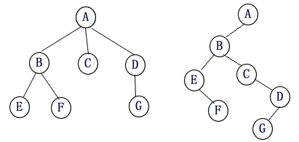
多叉树转换二叉树
如图：
转二叉树后，要选左儿子必须先选父亲，要选右儿子，可不选父亲，那么我们就可以分两种情况DP了

Slide 9
多叉树转换二叉树
代码：
Scanf(“%d%d”,&u,&v) //u是v的父亲
if(last[u]==0)lson[u]=v; //将v作为u的左儿子
else rson[last[u]]=v; //将v作为u的最后一个子孙的右儿子
last[u]=v; //last数组记录u的最后一个子孙

Slide 10
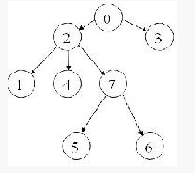
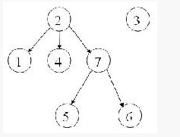
例2、codevs1378 选课
分析：以样例为例，课程之间关系如下图：

Slide 11
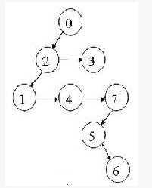
例2、codevs1378 选课
转化二叉后如右图
我们如果选第1，就必须先选2，如果选3，不一定要选2。
设dp[i][j]表示在以i为根的子树中，选j门课的最大学分，那么分两种情况讨论：如果选i，则还要在l[i]上选k门，并且在r[i]上选就j-k-1门，如果不选i，则只能在r[i]上选j门，0<=k<j。

Slide 12
则有转移方程：
dp[i][j]=max(dp[lson[i]][k]+dp[rson[i]][j-k-1]+w[i],
dp[rson[i]][j]) (0<=k<j)
初值是多少呢？即树的叶子结点dp[i][1]=w[i]，其实初值不用赋值，我们在dfs的时候会算出来。
因为是树形，所以我们的搜索顺序当然是dfs，从根结点向叶子结点搜索，这样就实现叶子向根传值，记得记忆化哦。
http://blog.csdn.net/zhhe0101/article/details/52662240

Slide 13
例3、Vijos 1144 小胖守皇宫
题目大意：一棵树有 N 个节点，现在需要将所有节点都看守住，如果我们选择了节点 i，那么节点 i 本身，节点 i 的父亲和儿子都会被看守住，每个节点有一个选择代价，求完成任务所需要的最小的代价。
分析：根据每个节点其实只有三个状态：①被自己看守；②被儿子看守；③被父亲看守。我们设这三种状态分别为 F1，F2，F3。当然最终作为答案的根节点没有父亲就从 F1，F2 里面选小的。

Slide 14
例3、Vijos 1144 小胖守皇宫
接下来我们要考虑怎么转移。
首先看 F1，我们规定 F1[ i ] 代表的是 i 节点被自己看守且以 i 为根的子树都已被看守的最小代价，也就是说一定会选择 i 节点自己，答案中必定会加入选择他自己的代价 Wi。
因为这个点会被自己看管，所以只要考虑在其儿子的三个状态中选一个最小的，保证这个节点下面的子树都已被看守就行了。所以
F1[ i ] = ∑ (min{ F1[ Si ], F2[ Si ], F3[ Si ] } )+ w[ i ]，其中 Si 代表 i 节点的儿子。

Slide 15
例3、Vijos 1144 小胖守皇宫
接下来看 F2，我们规定 F2[ i ] 代表 i 节点被儿子看守且以 i 为根的子树都已被看守的最小代价，也就是说一定不选 i 节点，但是至少要在 i 节点的儿子中选择一个而且最多也就选一个，因为代价是正数，选一个就能把i 看住，就不需要选择多余的点在增加代价了。因为 i 节点不能被选，所以只能在其儿子的 F1， F2 状态中选择小的( F3[ Si ] 代表选择 i 节点，所以不能用 F3[ Si ] )，来保证其子树都已被看守。所以
F2[ i ] = ∑(min{ F1[ Si ], F2[ Si ] }) + t。
t 代表选择一个儿子的最小代价：t = F1[ Si ] - min{ F1[ Si ], F2[ Si ] } 。因为我们要从 Si 被看管的代价中选一个最小的，如果是 F1，那么说明 Si 已经被选，就不用再加 W[ Si ] 了，如果是 F2， 那么 F1 - F2 = W[ Si]。

Slide 16
例3、Vijos 1144 小胖守皇宫
最后看 F3，我们规定 F3[ i ] 代表 i 节点被父亲看守且以 i 为根的子树都已经被看守的最小代价，也就是说一定不选 i 节点和其儿子节点，必须选择他的父亲。因为必须选择父亲，那么 i 一定会被父亲看守，那么我们只要保证其下面的子树都已被看守，就是在儿子的 F1， F2 中选一个小的，因为还是不能选 i，所以其儿子的 F3状态仍然不用考虑。所以 F3[ i ] = ∑min{ F1[ Si ], F2[ Si ]}。

Slide 17
练习
codevs 1380 1378
vijos 1144

Slide 18
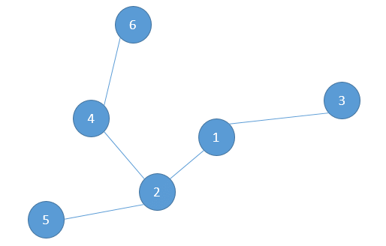
树的直径
比如，下图中树的直径就是(6-4-2-1-3)，长度为4。
http://m.blog.csdn.net/article/details?id=51469917

Slide 19
树的直径
第一种办法是进行两次bfs搜索。
假设s和t是直径上的两个端点。第一次bfs从任意一点u开始搜，找出离它最长的那一点一定是s或t中的一个点。第二次bfs从第一次bfs找出的那点开始搜索，找出离它最长的那一点一定是s或t中的另一个点。
证明：假设u为直径上的一点，结论显然成立，否则若搜到的最远点为T则dis(u,T)>dis(u,s)且dis(u,T)>dis (u,t)，与直径是s-t矛盾。假设u不为直径上的一点，如果u走到了直径上的一点，那么接下来的路径肯定都在直径上且终点为s或t；
如果u走到的最远路径u-T与s-t无交点，则dis(u,T)>dis(u,X)+dis(X,t)，其中X是直径上的任意点。那么，dis(u,T)+dis(u,X)>dis(X,t)，dis(u,T)+dis(s,X)+dis(u,X)>dis(s,X)+dis(X,t)=dis(s,t)，与直径是s-t矛盾。

Slide 20
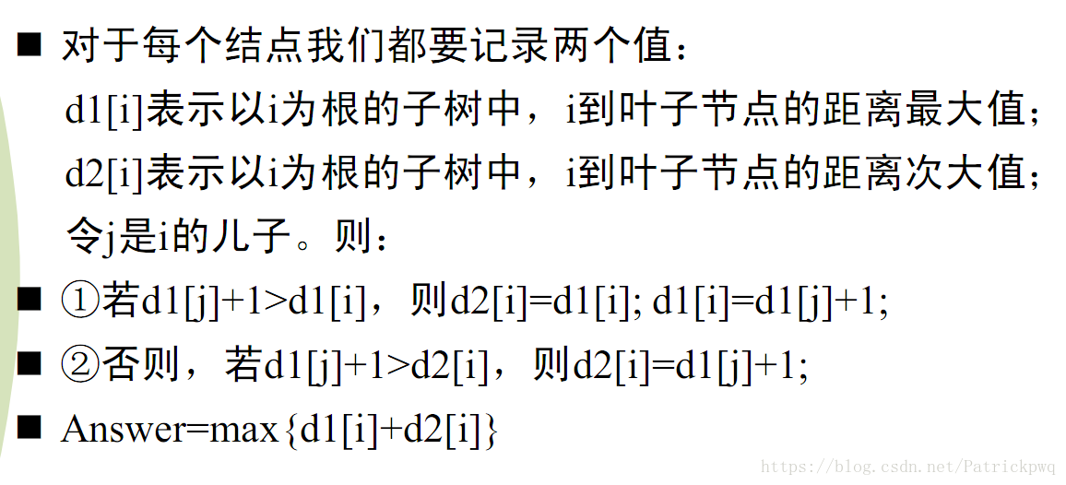
树的直径
第二种方法，dp

Slide 21
POJ 1849 Two(遍历树)
题意:
有一颗n个结点的带权的无向树, 在s结点放两个机器人, 这两个机器人会把树的每条边都走一遍, 但是最后机器人不要求回到出发点. 问你两个机器人走的路总长之和的最小值是多少?
分析：
首先本题只要求出树的直径, 然后用树的总长sum*2-树的直径就是所求结果. 下面一步步来说明为什么是这样的.
1.假设只有1个机器人遍历树,且要求回到原点, 它最少需要走多少路?
答: 它需要走树总长sum的两倍, 即每条树边它都要走两次才行. 这个结论画个图就明白了, 对于每条边, 机器人要走过该边, 之后还要从该边回去(不回来就不能回到出发点了). 所以自然是sum*2.

Slide 22
POJ 1849 Two(遍历树)
2.假设1问中的机器人遍历树,但是不要求它回到原点, 那么它最少需要走多少路?
答: 最少需要走2*sum-[从出发点能走到最远的点的距离]. 在行走的过程中每个分叉, 它走过去,又走回来即可. 可以反证得出.
3.假设有两个机器人从s出发,遍历整个树且最终回到出发点. 它们行走的最短距离是?
答: 树总长的两倍. 每个机器人都必须回到原点, 那么必然每条边至少要被走两次.
4.假设有两个机器人从s出发,遍历整个树且它们不需要回到出发点. 它们行走的最短距离是?
答: 树总长的两倍-树的直径. 机器人出去不回来，则所走路径中有一条简单路径是可以只走一遍的，派出了两个点去遍历，也就是说有两条简单路径是可以直走一边的，我们要使这两条简单路径的总和尽可能的长，就转换为了树的最长路径问题了.

Slide 23
POJ 1849 Two(遍历树)
注意:上面第4种情况, 两个机器人从哪点出发都是没有任何区别的. 因为如果它们出发点不在树的直径上, 那么它们一定可以一起移动到树直径上的某个点上,然后分别朝树直径的两个方向走, 并且遍历它们走的树直径的所有分叉路两次.

Slide 24
POJ 2486 Apple Tree
有一颗苹果树，每个节点上面有很多苹果，从一个节点到另外一个可以到达的节点花费1步，求k步最多能吃到多少苹果，起始点为1，可以不回到起始点。
分析
树形dp，比较经典的回溯型树状dp。

Slide 25
POJ 2486 Apple Tree
首先很容易就可以想到用dp[u][k]表示以u为根的子树中最多走k时所能获得的最多苹果数，接下去我们很习惯地会想到将k步在u的所有子结点中分配，也就是进行一次背包，就可以得出此时状态的最优解了
但是这里还有一个问题，那就是在进行背包的时候，对于某个孩子v走完之后是否回到根结点会对后面是否还能分配有影响。
为了解决这个问题，我们只需要在状态中增加一维就可以了，用dp[u][k][0]表示在子树u中最多走k步，最后还是回到u处的最大值，dp[u][k][1]表示在子树u中最多走k步，最后不回到u处的最大值。由此就可以得出状态转移方程了：

Slide 26
POJ 2486 Apple Tree
dp[u][j][0]=max(dp[u][j][0],dp[u][j-k][1]+dp[v][k-1][0]);
//从u到v回到u，在v中遍历的时候不回来。
//不返回根节点的，顶点u只用j-k步，剩下的给v，因为由u到v要耗费一步，所以在v点的时候最多只能走k步
dp[u][j][0]=max(dp[u][j][0],dp[u][j-k][0]+dp[v][k-2][1]);
//从u点到v点，然后v点回来。
//不返回根节点的，顶点u只用j-k步，剩下的给v，因为由u到v，再由v到u要耗费两步，所以在v点的时候最多只能走k步
dp[u][j][1]=max(dp[u][j][1],dp[u][j-k][1]+dp[v][k-2][1]);
//从u点到v点，然后v点中遍历回到v，再回到u
//返回根节点的，顶点只用j-k步，剩下的给v，因为由u到v，再由v到u要耗费两步，所以在v点的时候最多只能走k步
ans=max(dp[1][k][1],dp[1][k][0])

Slide 27
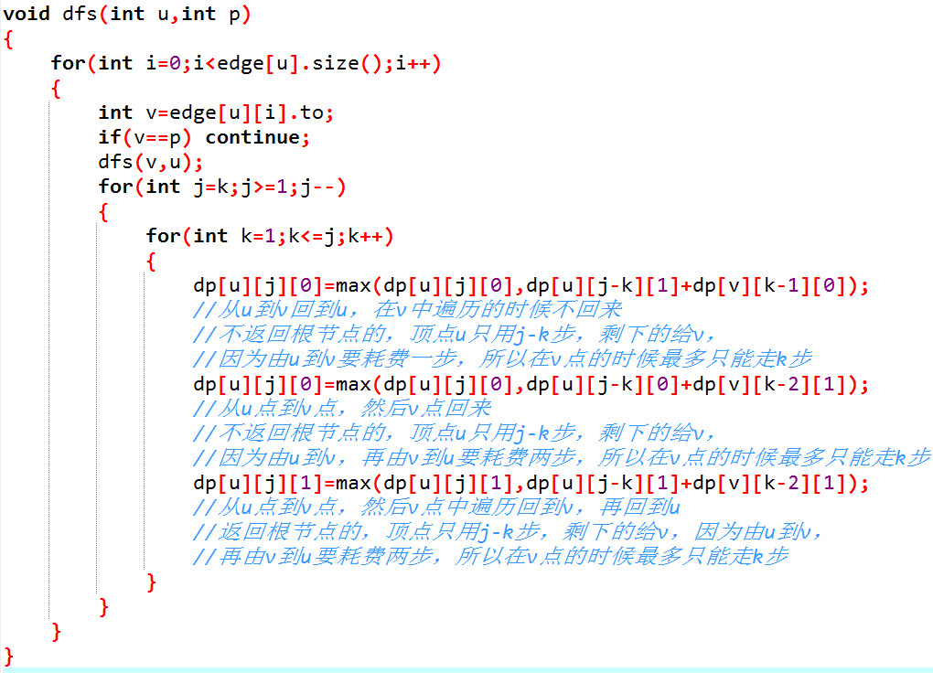
POJ 2486 Apple Tree
参考代码

Slide 28
poj 1947 Rebuilding Roads
题意：给出一棵树n个结点，问现在要得到一颗有k个节点的子树，需要最少减掉几条边？
dp[u][k]:以u为根的子树含有k个结点需要删去的边数。考虑其儿子v
1)对于根节点u的某个儿子v，要么将v及其所有的子节点全部删除，只需删除u到v的边
dp[u][k]=dp[u][k]+1;
2)要么在v的子树中选出一些边删除，构成有j个节点的子树
dp[u][k]=min(dp[u][k-j]+dp[v][j]) (1<=j<k)
dp[u][k]=min{dp[u][k]+1, min(dp[v][j]+dp[u][k-j])};
边界条件dp[u][1] = num（儿子的个数）因为要只剩一个节点的子树，那么所有的孩子都减掉，这样就为儿子的个数。
ans=min(dp[u][k]+1)

Slide 29
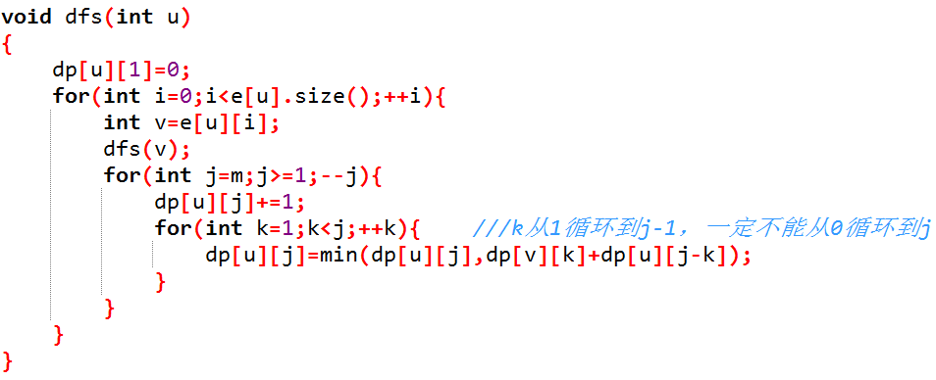
poj 1947 Rebuilding Roads

Slide 30
树形dp典型题
洛谷
P2015 二叉苹果树
P2014 选课
poj 1985 树的直径
P2016 战略游戏
P2018 消息传递
P1273 有线电视网 （树上背包)

